Slide 1
METODI CHIMICO FISICI IN CHIMICA ORGANICA
8 CFU, 64 ore di lezione
Prof. Giacomo Filippini (6 CFU: 48 ore)
Ufficio: II piano ed. C11
E-mail: gfilippini@units.it
Prof.ssa Fulvia Felluga (2 CFU: 16 ore)
Ufficio: III piano ed. C11
E-mail: ffelluga@units.it

Slide 2
Orario
Lunedì, martedì e mercoledì dalle 14 alle 16
Aula A1 o Aula LIM, Edificio C11 (Moodle)

Slide 3
Programma
Spettroscopia
  Spettroscopia ultravioletto/visibile (UV/VIS)
  Spettroscopia Infrarossa (IR)
  Spettroscopia di risonanza magnetica nucleare (NMR)
Spettrometria di massa(MS)
Obiettivo del corso: conoscendo la formula molecolare, lo spettro UV/VIS, lo spettro IR, gli spettri NMR e lo spettro di massa di una molecola organica incognita, saper ricavare la sua formula di struttura.

Slide 4
Modalità d’esame
L'esame finale prevede una prova orale. Nella prova orale vengono poste alcune domande sulle tecniche e le tematiche illustrate nel Corso.
Testi di riferimento
R.M. Silverstein, F.X. Webster, D.J. Kiemle, D.L. Bryce "Identificazione Spettrometrica di Composti Organici", CEA, Casa Editrice Ambrosiana, Milano, III ed., 2016.
M. Hesse, H. Meier, B. Zeeh. «Metodi Spettroscopici nella chimica organica», II Edizione, EdiSES, Napoli, 2010. Skoog, Holler, Crouch, Chimica Analitica Strumentale, II Edizione, EdiSES, Napoli, 2009.

Slide 5
Spettroscopia
Definizione: È lo studio della interazione tra la luce (onde elettromagnetiche) e la materia (tutti i sistemi materiali che occupano spazio e possiedono una massa, es: atomi, molecole, ecc.)
L’interazione tra luce e materia può determinare:
  una variazione nella direzione di propagazione della radiazione elettromagnetica (luce) «scattering»
  una transizione tra i livelli energetici della materia, tra uno stato fondamentale e uno eccitato «assorbimento»

Slide 6
Spettroscopia

Slide 7
Spettroscopia
Luce = Radiazione elettromagnetica
«Dualismo onda-particella»: la luce possiede proprietà sia ondulatorie che corpuscolari. Anche gli elettroni (materia) possono comportarsi sia come onde che come particelle.
Un raggio di una radiazione elettromagnetica (luce) può essere descritto come un’onda (Fisica Classica) o come un fascio di fotoni (Fisica Quantistica)
Fotoni: particelle di massa nulla che rappresentano il quanto di energia elettromagnetica

Slide 8

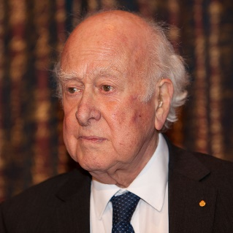
Curiosità!
Il fotone ha massa nulla….perché?
Esiste un campo, definito Campo di Higgs, che riempie l’intero Universo. All’interno di questo campo alcune particelle, come muoni (leptone), quarks (costituenti di neutroni e protoni) ed elettroni, che dovrebbero muoversi alla velocità della luce «c» vengono rallentati per effetto del campo. La loro energia cinetica si riduce trasformandosi in massa (Einstein: E = mc²). Queste particelle hanno quindi una massa. Più vengono rallentati per effetto del campo più acquisiscono massa. I fotoni, invece, non risentono dell’effetto di questo campo (non li rallenta), dunque non acquistano massa e possono muoversi alla velocità della luce.
Prof. Peter Ware Higgs
Nobel per la Fisica 2013

Slide 9
RADIAZIONE ELETTROMAGNETICA
Una radiazione elettromagnetica consiste in un campo elettrico (E) e un campo magnetico (M o B) perpendicolari tra loro che si propagano lungo una direzione dello spazio perpendicolare ad entrambi oscillando come un’onda.
direzione di
propagazione

Slide 10
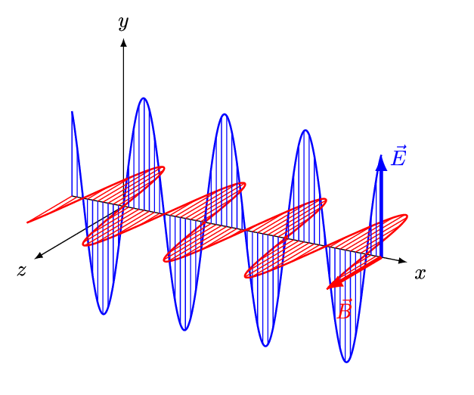
RADIAZIONE ELETTROMAGNETICA
direzione di
propagazione

Slide 11
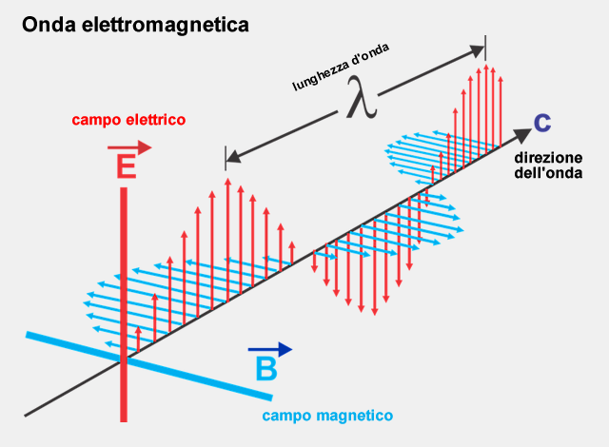
RADIAZIONE ELETTROMAGNETICA
Il campo elettrico (E) e il campo magnetico (B o M) sono associati e sono perpendicolari tra loro e nei confronti della direzione dell'onda. Quando aumenta il campo elettrico (E) aumenta il campo magnetico (B) e viceversa.

Slide 12
RADIAZIONE ELETTROMAGNETICA
Lunghezza d’onda λ (lambda): è la distanza tra due qualsiasi punti consecutivi identici su un’onda, spazio percorso da due punti in fase dell’onda durante un’oscillazione
Lunghezza d’onda
λ
Espressa in metri (m)
millimetri (mm) 1 mm = 10⁻³ m
micrometri (μm) 1 μm = 10⁻⁶ m
nanometri (nm) 1 nm = 10⁻⁹ m
Angstrom (Å) 1 Å = 10⁻¹⁰ m

Slide 13
RADIAZIONE ELETTROMAGNETICA
Frequenza ν (ni): numero di cicli interi di un’onda che passano attraverso un dato punto in un secondo, numero di oscillazioni al secondo compiute dal vettore campo elettrico E.
E
unità: s⁻¹ o Hertz (Hz)
1Hz = 1 ciclo per secondo = 1s⁻¹

Slide 14
RADIAZIONE ELETTROMAGNETICA
L’onda elettromagnetica viaggia nel vuoto alla velocità c
c = ν λ = 2.998 x 10⁸ ms⁻¹
3 x 10⁸ m/s = 300000 km/s = 7.5 volte il giro del mondo in un secondo
In un mezzo la velocità della luce (v_{mezzo}) diminuisce
L’indice di rifrazione del mezzo (n_{mezzo}) esprime tale diminuzione:
n_{mezzo} = c/v_{mezzo} (sempre maggiore di 1)
Se diminuisce la velocità, diminuisce λ perché la frequenza deve rimanere costante (cioè l’energia del fotone)
Nel passaggio da un mezzo all'altro, a cambiare è la lunghezza d'onda e non la frequenza dell'onda (v_{mezzo} = ν λ_{mezzo})
Notes:
Velocità spazio/distanza percorso nell’unità di tempo
299.792,458 km/s trecentomila km al secondo, la circonferenza della Terra è di 40.075,0 km

Slide 15
RADIAZIONE ELETTROMAGNETICA
La lunghezza d’onda λ e la frequenza ν sono inversamente proporzionali:
νλ = c
dove c = velocità della luce (3.00 x 10⁸ m/s)
Es. una radiazione di lunghezza d’onda 1.5 x 10⁻⁵ m ha una frequenza di
3.00 x 10⁸ ms⁻¹
ν =
= 2.0 x 10¹³ Hz
1.5 x 10⁻⁵ m
2.0 x 10¹³ cicli interi di questa onda passano attraverso un dato punto in un secondo

Slide 16
RADIAZIONE ELETTROMAGNETICA
Un’onda con frequenza alta ha lunghezza d’onda bassa.
Un’onda con frequenza bassa ha lunghezza d’onda alta.
Inversamente proporzionali
ν = c/λ

Slide 17
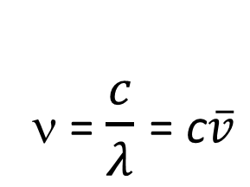
RADIAZIONE ELETTROMAGNETICA
Numero d’onda: numero di onde che occupano 1 cm di lunghezza. È il reciproco della lunghezza d’onda espressa in cm.
–
1
ν
=
unità: cm⁻¹
λ
ν = $\frac{c}{λ}$ = c$\overline{v}$
- La frequenza e la lunghezza d’onda sono inversamente proporzionali
- Ma la frequenza e il numero d’onda sono direttamente proporzionali

Slide 18
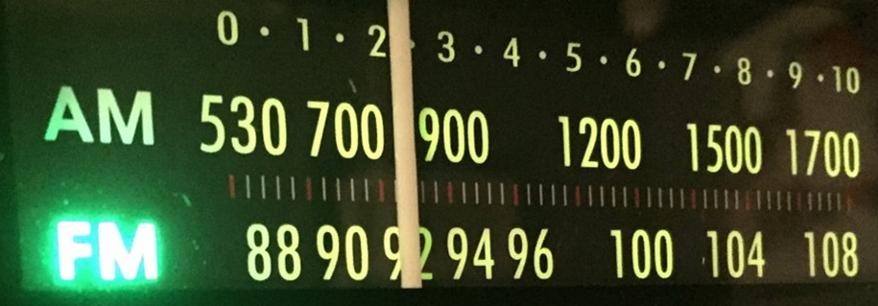
Esempio
La frequenza in FM (Modulazione di Frequenza) a 103.7 MHz a quale lunghezza d’onda corrisponde?
Frequenza (ν) = 103.7 MHz = 103.7 x 10⁶ Hz = 1.037 x 10⁸ s⁻¹
λ= c/ν
λ= 3.00 x 10⁸ m s⁻¹/1.037 x 10⁸ s⁻¹
λ = 3.0 metri
Notes:
FM = modulazione di frequenza; AM = modulazione di ampiezza , sono tecniche di trasmissione utilizzate per trasmettere informazioni usando la variazione di frequenza dell'onda portante.

Slide 19
«Doppia Natura della Luce»
Un movimento ondulatorio che si propaga in modo continuo non è suddivisibile in unità discrete e può essere considerato come un flusso continuo di energia.
Quando la radiazione invece viene a interferire con la materia, le sue proprietà sono quelle appartenenti alle particelle e non alle onde.
La descrizione quantitativa di molte interazioni tra la radiazione e la materia è possibile solo se ci si riferisce a un modello corpuscolare dove la radiazione elettromagnetica è rappresentabile da un flusso di particelle dette fotoni.
L’energia di un fotone è proporzionale alla frequenza della radiazione da esso rappresentata.

Slide 20

Solo particelle molto piccole possono assumere valori ben definiti di energia
H = operatore hamiltoniano: è una funzione che consente di calcolare l'energia totale associata ad un certo sistema fisico descritto da una funzione d'onda
(psi) = autofunzioni che descrivono gli stati corrispondenti ai diversi scalini della scala
E = energia associata ai diversi scalini
Notes:
Scivolo corpi assumono qualsiasi valore di energia, fisica quantistica solo nelle particelle molto piccole possono assumere valori ben definiti di energia scalini della scala
Valori di energia ottenibili risolvendo l’eq di H psi = E psi H operatore hamiltoniano psi sono le autofunzioni che descrivono gli stati corrispondenti ai diversi scalini della scala ed E energia associata dei diversi scalini
Possiamo calcolare le energie che le particelle possono assumere
In pratica l’operatore Hamiltoniano è un operatore che, applicato ad una generica funzione d’onda psi , ne restituisce una derivata seconda rispetto alle coordinate spaziali sommata del valore di stessa moltiplicata per il potenziale.
l'operatore hamiltoniano è una funzione che consente di calcolare l'energia totale associata ad un certo sistema fisico descritto da una funzione d'onda

Slide 21
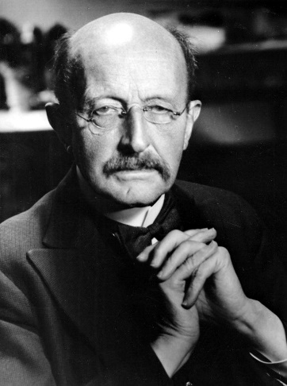
Legge di Planck
La radiazione elettromagnetica può essere considerata come un flusso di particelle: i fotoni
L’energia di un fotone, particella priva di massa, è in relazione con la frequenza della radiazione:
E = hν
h = costante di Planck = 6.63 x 10⁻³⁴ J s
= frequenza della radiazione (s⁻¹)
frequenza dell’onda più alta = energia fotone maggiore
lunghezza d'onda più corta = energia fotone maggiore
numero d’onda più alto = energia fotone maggiore
Max Planck

Slide 22
Spettro Elettromagnetico
λ, cm

Slide 23
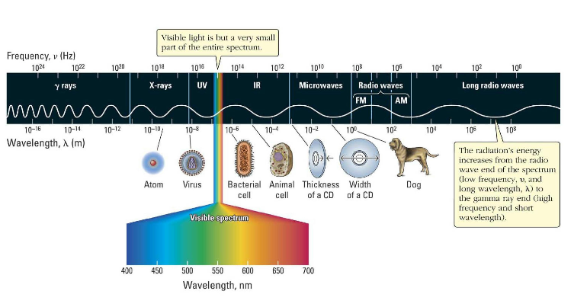
Spettro Elettromagnetico
L’ENERGIA delle radiazioni è direttamente proporzionale alla loro frequenza, e inversamente proporzionale alla lunghezza d’ onda. Quindi per esempio i Raggi X hanno alta frequenza ed energia, e piccola lunghezza d’onda, mentre le onde radio hanno una bassa frequenza ed energia, e una lunghezza d’onda elevata.

Slide 24
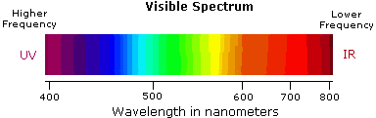
Regioni Spettrali di Interesse
UV: Ultravioletto
  UV-A (400 - 315 nm), UV-B (315 - 280 nm) e UV-C (280 - 100 nm)
Visibile
  400 - 780 nm
IR infrarosso
  780 nm - 1 mm (ma di interesse 4000 a 400 cm⁻¹)
Onde radio (NMR)
  100-600 MHz (1 MHz = 10⁶ Hz)

Slide 25
Spettro Elettromagnetico
L’occhio umano è sensibile solo a una piccola parte delle spettro elettromagnetico - la regione del visibile - da 380 nm a 750 nm.
La radiazione infrarossa, a lunghezza d’onda maggiore della luce rossa, noi la sentiamo come calore (non possiamo vederla).
La radiazione ultravioletta, a lunghezza d’onda minore del blu, causa ustioni e danneggiamenti della retina.

Slide 26
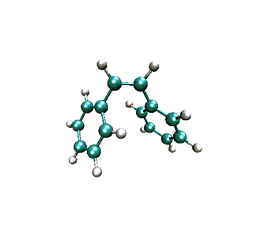
Energia di una Molecola (E)
L’energia totale posseduta da una molecola (E_{tot}) in un dato momento può essere descritta dall’equazione:
E_{tot} = E_{trasl} + E_{rot} + E_{vibraz} + E_{elet}
  - E_{trasl} L’ energia traslazionale è correlata allo spostamento della molecola nello spazio ed è funzione del normale moto termico della materia.
  - E_{rot} Energia rotazionale è legata al moto rotazionale di una singola molecola.
  - E_{vibraz} Energia vibrazionale associata alle vibrazioni degli atomi che costituiscono la molecola
  - E_{elet} Energia elettronica è legata all’energia di transizione degli elettroni.

Slide 27
INTERAZIONE Luce - Materia
Atomi o molecole generalmente sono in uno stato fondamentale e possono assorbire energia dalla radiazione elettromagnetica. L’assorbimento di energia sotto forma di radiazione elettromagnetica causa il passaggio di una molecola da un livello energetico minore, E1, a uno maggiore, E2 (stato eccitato). L’energia del fotone deve essere uguale alla differenza energetica tra i due livelli energetici.

Slide 28
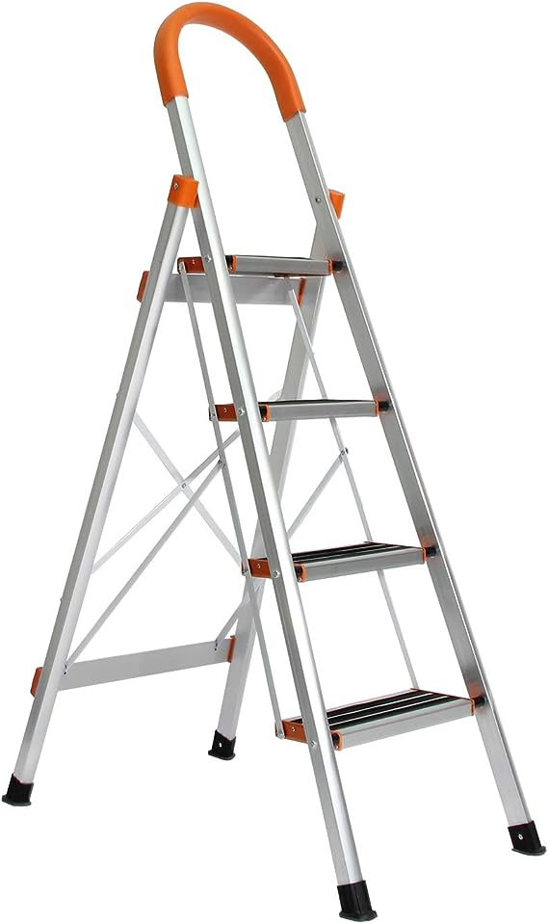
INTERAZIONE Luce - Materia
Tutte le variazioni di energia nell’ambito di una molecola (elettronica, vibrazionale e rotazionale) sono quantizzate: cioè, esse sono suddivise in piccoli, ma ben definiti, incrementi
Quando la molecola ritorna a livello energetico fondamentale, viene emessa una quantità energia equivalente a quella assorbita (come luce o come calore)
Energia

Slide 29
Molecola: Livelli Energetici Interni
Le molecole hanno 3 tipi di energia interna:
  Energia Elettronica: elettroni in livelli a energia discreta, come negli atomi
  Energia Vibrazionale: stretching e bending di legame livelli energetici vibrazionali
  Energia rotazionale: una molecola ruota nello spazio livelli energetici rotazionali

Slide 30
Molecola: Livelli Energetici Interni
Energia
  Lo stato fondamentale elettronico di una molecola è costituito da sotto-livelli vibrazionali che a loro volta sono suddivisi in sotto-livelli rotazionali. Nello stato elettronico fondamentale la molecola può possedere differenti energie vibrazionali e rotazionali. Questo succede anche allo stato elettronico eccitato. Tutte queste energie sono quantizzate, ovvero possono assumere solo alcuni valori.

Slide 31
SPETTROSCOPIE DI ASSORBIMENTO
Atomi e molecole allo stato fondamentale possono assorbire energia dalla radiazione elettromagnetica
Atomi e molecole ad uno stato eccitato possono emettere energia sotto forma di una radiazione elettromagnetica
SPETTROSCOPIE DI EMISSIONE

Slide 32
TRANSIZIONI ENERGETICHE
Quando una molecola assorbe o emette un fotone la sua energia interna cambia:
- Un cambiamento da un livello energetico ad un altro è chiamato una TRANSIZIONE
L’assorbimento di un fotone provoca una transizione a un livello a più alta energia: ECCITAZIONE
L’EMISSIONE di un fotone provoca una transizione verso un livello a più bassa energia

Slide 33
TRANSIZIONI ENERGETICHE
E_{fotone} = hν = E₂ – E₁
Notes:
Fine I lezione, 2h

Slide 34
Transizione Elettronica
ΔE tra livelli elettronici sono della stessa grandezza della energia di un fotone di luce ultravioletta o visibile.
Transizioni elettroniche hanno luogo nelle regioni UV e visibile dello spettro elettromagnetico.
Transizione da un livello energetico elettronico ad un altro.

Slide 35
Transizione Vibrazionale
Transizione da un livello energetico vibrazionale ad un altro.
ΔE tra i livelli vibrazionali molto minore che tra i livelli elettronici.
ΔE tra livelli vibrazionali della stessa grandezza della energia di un fotone di luce infrarossa.
Transizioni vibrazionali hanno luogo nella regione dell’infrarosso dello spettro elettromagnetico.

Slide 36
Transizione Rotazionale
Transizione da un livello energetico rotazionale ad un altro.
ΔE tra i livelli rotazionali molto minore che tra i livelli vibrazionali.
ΔE tra livelli rotazionali della stessa grandezza della energia di un fotone di luce microonde.
Transizioni rotazionali hanno luogo nella regione delle microonde dello spettro elettromagnetico.

Slide 37
Transizione di Spin Nucleare (NMR)
Transizione da un livello energetico di spin nucleare ad un altro.
ΔE tra i livelli di spin nucleare molto minore che tra i livelli rotazionali.
ΔE tra livelli di spin nucleare della stessa grandezza della energia di un fotone di luce delle frequenze radio.
Transizioni di spin nucleare hanno luogo nella regione delle radiofrequenze dello spettro elettromagnetico (N.B.: si osservano solo in presenza di un campo magnetico esterno).

Slide 38

Numero di Insaturazioni (NI)
Formula che permette, conoscendo la formula bruta di una molecola organica, di ricavare il numero di insaturazioni:
C_{w}H_{x}N_{y}O_{z}
w = numero di atomi tetravalenti
x = numero di atomi monovalenti
y = numero di atomi trivalenti
z = numero di atomi bivalenti
NI = w - $\frac{1}{2}$ x + $\frac{1}{2 }$y + 0 z +1

Slide 39
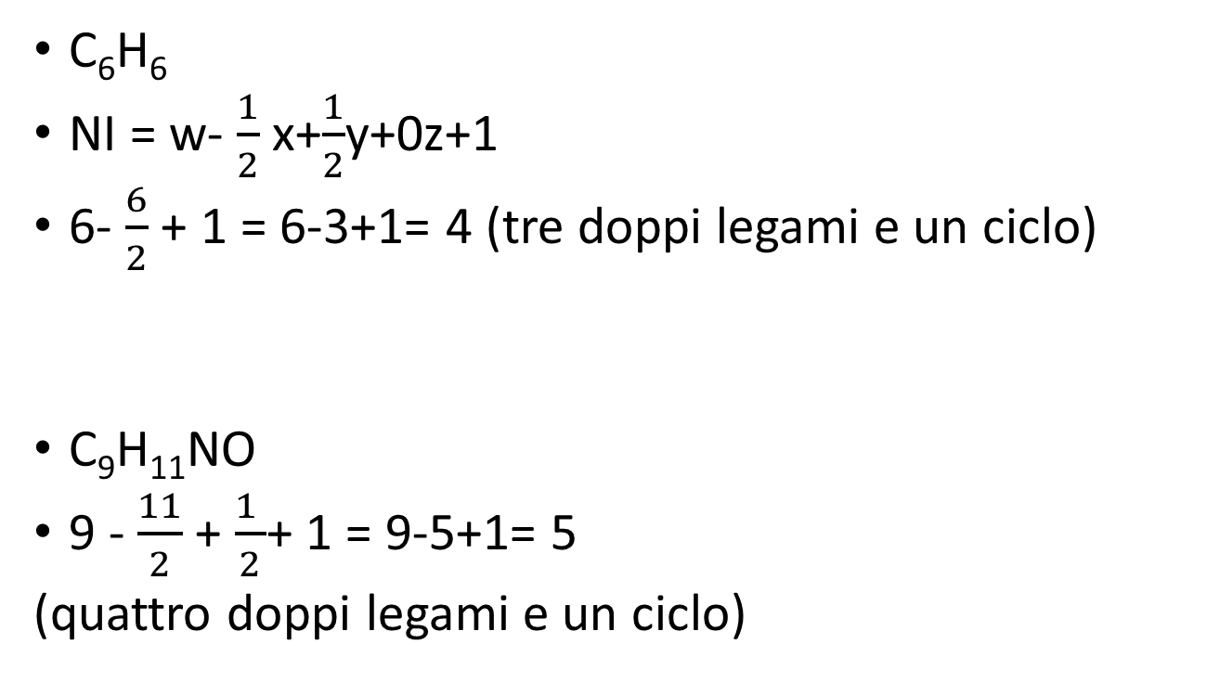
Esempi
C_{w}H_{x}N_{y}O_{z}
C₆H₆
NI = w- $\frac{1}{2}$ x+$\frac{1}{2}$y+0z+1
6- $\frac{6}{2}$ + 1 = 6-3+1= 4 (tre doppi legami e un ciclo)
C₉H₁₁NO
9 - $\frac{11}{2}$ + $\frac{1 }{2}$+ 1 = 9-5+1= 5
(quattro doppi legami e un ciclo)

Slide 40
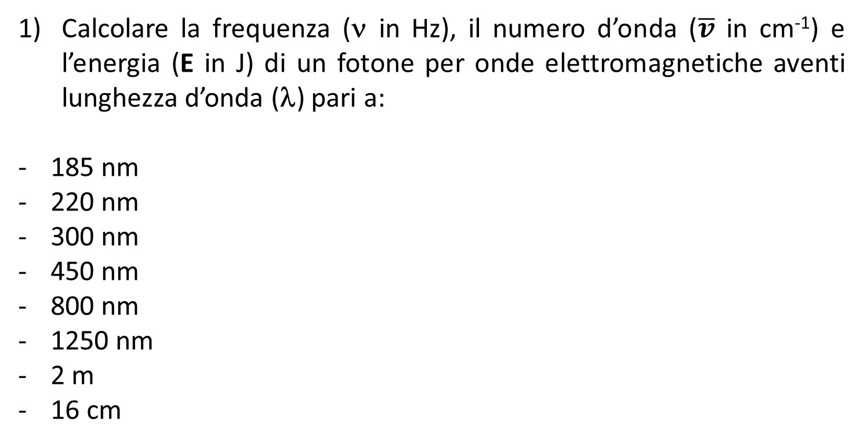
Esercizio
Calcolare la frequenza (ν in Hz), il numero d’onda ($\overline{v}$ in cm⁻¹) e l’energia (E in J) di un fotone per onde elettromagnetiche aventi lunghezza d’onda (λ) pari a:
185 nm
220 nm
300 nm
450 nm
800 nm
1250 nm
2 m
16 cm
Infine, indicare in che regione dello spettro elettromagnetico si collocano queste lunghezze d’onda.

Slide 41
Esercizio
Per le seguenti molecole organiche:
Scrivere la formula bruta (C_{w}H_{x}N_{y}O_{z}).
Calcolare il grado di insaturazione e indicare a cosa si riferisce.
Indicare i gruppi funzionali presenti.
Indicare l’ibridizzazione di tutti gli atomi di carbonio e la geometria tridimensionale della molecola.
Scrivere tutte le eventuali possibili formule di risonanza e spiegare il perchè.
Indicare se la molecola è chirale e se possiede centri stereogenici. Scrivere i due enantiomeri ed indicare la loro configurazione assoluta (R/S).

